Slide 1
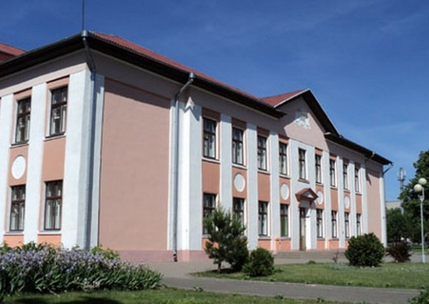
КЛЮЧИ К ПРОФЕССИИ:
СЕМЬЯ И ШКОЛА
Государственное учреждение образования «Средняя школа № 3 имени А.В.Селюгина г. Волковыска»

Slide 2

Как выбрать профессию?

Slide 3
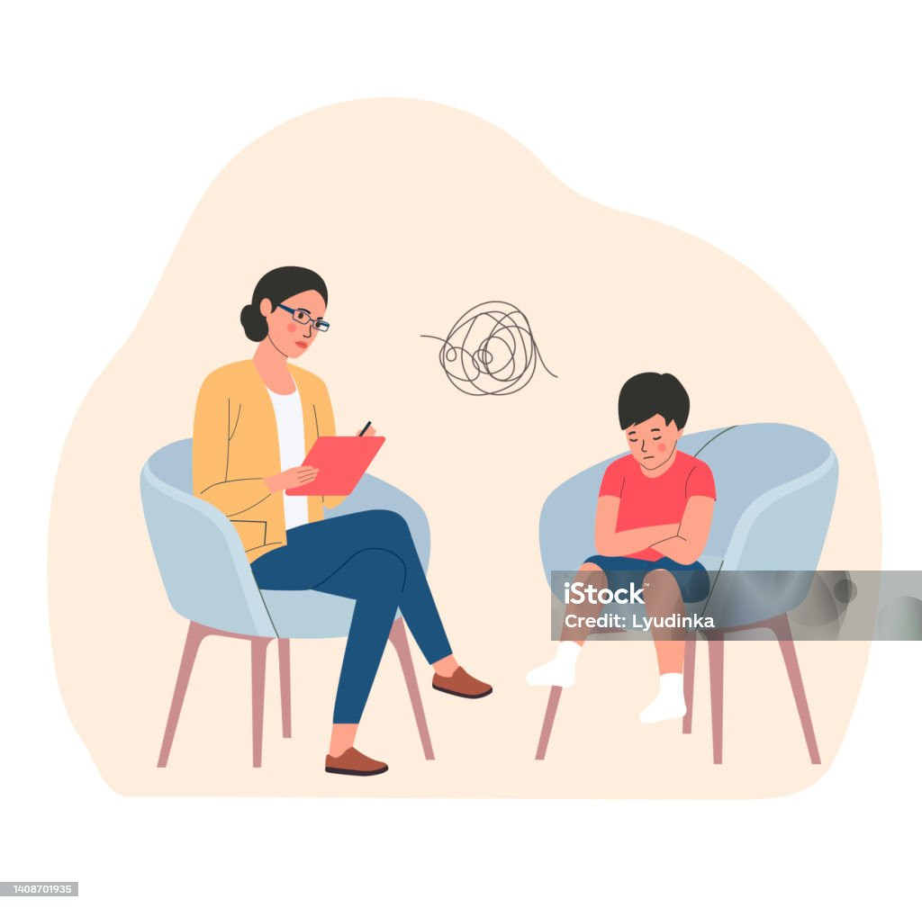
Влияние семейных отношений на профессиональный выбор
РОДИТЕЛИ
ЦЕННОСТИ
ОПЫТ
ТРАДИЦИИ
ДИНАСТИИ
ЭМОЦИОНАЛЬНАЯ ПОДДЕРЖКА

Slide 4

Семья и школа. Изучение династий
Проекты:
Педагоги в гимнастерках
И в десятках сердец его сердце стучит… (педагогические династии)
Судьба страны в руках учителей
Сердце отдаю людям, или история одного директора

